Slide 1


Bord Oideachais agus Oiliúna Éireann
ceiliúradh an ghaeloideachais
Loch Garman
29 Eanáir 2020
An fhoghlaim ghairmiúil a threorú, a bhainistiú agus a cheiliúradh: Impleachtaí do cheannairí scoile
An Dr T.J. Ó Ceallaigh, Coláiste Mhuire gan Smál, Luimneach

Slide 2
Léirítear in go leor taighde an tionchar a bhíonn ag cleachtais cheannaireachta éagsúla ar thorthaí na ndaltaí
(Branch, Hanushek & Rivkin, 2013; Leithwood & Louis, 2012, Marzano, Waters & McNulty, 2005, Robinson Lloyd & Rowe, 2008)

Slide 3
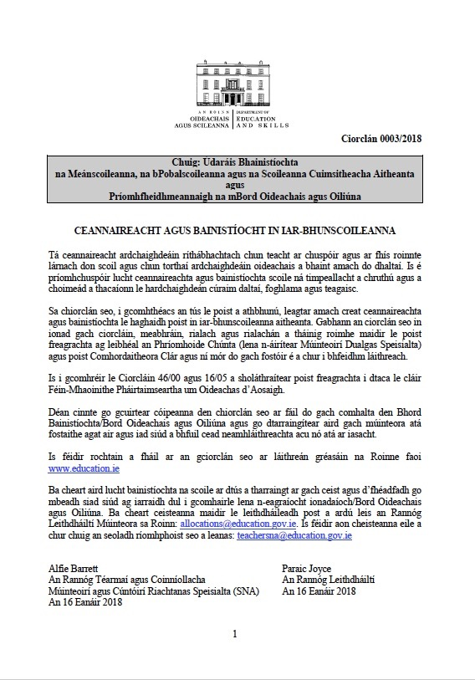
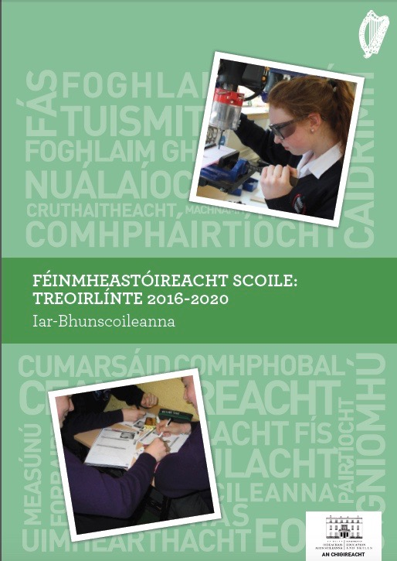
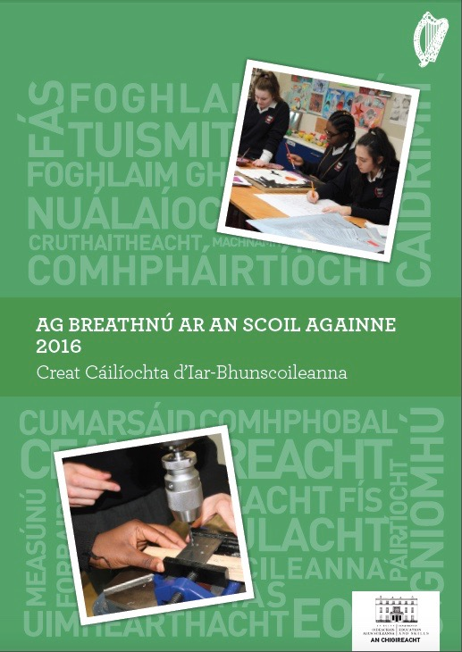
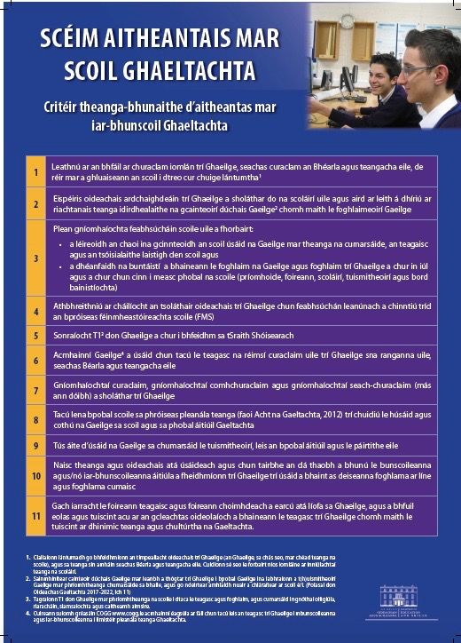
An Staid Láithreach
  Treoirlínte maidir le Féinmheastóireacht Scoile, 2016-2020 (An Roinn Oideachais agus Scileanna)
  Ag Breathnú ar an Scoil Againne, 2016: Creat cáilíochta (An Roinn Oideachais agus Scileanna)
  Scéim Aitheantais mar Scoil Ghaeltachta 2017
  Ciorclán 0003/2018 Ceannaireacht agus Bainistíocht in Iar-bhunscoileanna

Slide 4
Torthaí foghlama an tseisiúin
Cad is gá do cheannairí a dhéanamh chun príomhchuspóir a róil a bhaint amach san Oideachas lán-Ghaeilge agus Gaeltachta?
Conas a chuireann siad na cleachtais sin chun cinn?
Cad iad na táscairí cáilíochta maidir le dea-chleachtas na ceannaireachta san oideachas lán-Ghaeilge agus Gaeltachta a dhearbhú?

Slide 5
1. CAD IS GÁ DO CHEANNAIRÍ A DHÉANAMH CHUN PRÍOMHCHUSPÓIR A RÓIL A BHAINT AMACH SAN OIDEACHAS LÁN-GHAEILGE AGUS GAELTACHTA?
A. Éilimh an tumoideachais; B. Riachtanais um fhorbairt ghairmiúil aitheanta

Slide 6
A. ÉILIMH AN TUMOIDEACHAIS
Tá de chúram gairmiúil ar mhúinteoirí san oideachas lán-Ghaeilge agus Gaeltachta an t-ábhar acadúil a sholáthar ar bhealach sothuigthe do scoláirí atá ag foghlaim trí mheán mionteanga nó trí mheán an dara teanga.

Slide 7
A. ÉILIMH AN TUMOIDEACHAIS
Tá de chúram gairmiúil ar mhúinteoirí san oideachas lán-Ghaeilge agus Gaeltachta an t-ábhar acadúil a sholáthar ar bhealach sothuigthe do scoláirí atá ag foghlaim trí mheán mionteanga nó trí mheán an dara teanga. Ag an am céanna, is gá oilteacht agus litearthacht a fhorbairt sa teanga sin agus naisc thras-chultúrtha agus thras-theangeolaíocha a éascú.

Slide 8
A. ÉILIMH AN TUMOIDEACHAIS
Tá de chúram gairmiúil ar mhúinteoirí san oideachas lán-Ghaeilge agus Gaeltachta an t-ábhar acadúil a sholáthar ar bhealach sothuigthe do scoláirí atá ag foghlaim trí mheán mionteanga nó trí mheán an dara teanga.

Slide 9
A. ÉILIMH AN TUMOIDEACHAIS
Tá de chúram gairmiúil ar mhúinteoirí san oideachas lán-Ghaeilge agus Gaeltachta an t-ábhar acadúil a sholáthar ar bhealach sothuigthe do scoláirí atá ag foghlaim trí mheán mionteanga nó trí mheán an dara teanga. Ag an am céanna, is gá oilteacht agus litearthacht a fhorbairt sa teanga sin agus naisc thras-chultúrtha agus thras-theangeolaíocha a éascú.

Slide 10
Deis mhachnaimh…
Mar cheannaire scoile, conas a chuireann tú forbairt ghairmiúil an tumoideachais chun cinn i measc na foirne?

Slide 11
B. RIACHTANAIS UM FHORBAIRT GHAIRMIÚIL
Comhtháthú ábhair agus teanga (Ó Ceallaigh, 2013; Ó Ceallaigh & Ní Shéaghdha 2017; Ó Ceallaigh, Ó Laoire & Uí Chonghaile, 2019)
Deiseanna a dhearadh le haghaidh aschur marthanach (Ó Ceallaigh, 2013; Ó Ceallaigh, Ó Laoire & Uí Chonghaile, 2019; Uí Shúilleabháin, 2015)
Pleanáil do theagasc éifeachtach ábhair agus teanga (Ní Dhrisceoil, 2015; Ní Thuairisg 2014; Nic Réamoinn 2017; Ó Ceallaigh & Ní Shéaghdha 2017; Uí Ainiféin 2015)
Teagasc ábhair agus teanga agus foghlaim atá difreáilte (Ní Longaigh, 2016; Ó Ceallaigh & Ní Shéaghdha 2017; Uí Shúilleabháin, 2015)
Oilteacht múinteoirí tumoideachais sa Ghaeilge (Nic Réamoinn, 2017; Ní Thuairisg 2014; Ó Ceallaigh, 2013, 2019; Ó Ceallaigh, Ó Laoire & Uí Chonghaile, 2019; Ó Cualáin, 2013; Ó Grádaigh, 2015)
Comhtháthú an teagaisc fhoirm-dhírithe agus an teagaisc atá bunaithe ar ábhar in oideolaíocht an tumoideachais (Ó Ceallaigh, 2013; Ó Ceallaigh, Hourigan, & Leavy, 2018; Ó Ceallaigh, Ó Laoire & Uí Chonghaile, 2019)
A bheith ag brath an iomarca ar an mBéarla chun dul timpeall ar an dúshlán a bhaineann le hábhar casta a phróiseáil i nGaeilge (Ó Ceallaigh & Ó Brolcháin, 2019)
Measúnú comhtháite ábhair agus teanga (Ó Ceallaigh, 2013;Ó Ceallaigh, Ó Laoire & Uí Chonghaile, 2019)

Slide 12
Deis mhachnaimh…
An cheannaireacht theagascach
An cheannaireacht bhainistiúil
An cheannaireacht chlaochlaitheach
An cheannaireacht roinnte
An cheannaireacht theagmhasach
Deis mhachnaimh…
An tsamhail cheannaireachta a ailíniú le riachtanais agus tosaíochtaí aitheanta na scoile

Slide 13
2. CONAS CLEACHTAIS A CHUR CHUN CINN?
A. Teagasc agus foghlaim a threorú; B. an eagraíocht a bhainistiú, C. forbairt na scoile a threorú; D. cumas ceannaireachta a fhorbairt

Slide 14
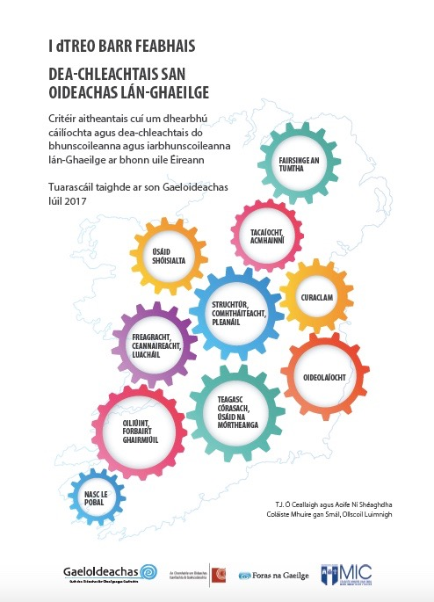
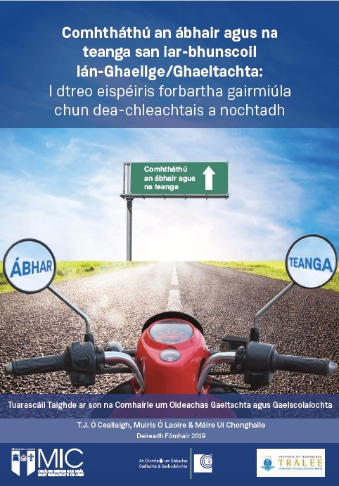

Slide 15
A. TEAGASC AGUS FOGHLAIM A THREORÚ
Ionchais arda a léiriú
Úinéireacht a spreagadh agus a ghacadh ar chur i bhfeidhm an chomhtháthaithe ábhar agus teanga mar fhoireann scoile
Cur chuige bíseach a cheapadh fréamhaithe i ngnáthchleachtas na scoile, ag tosú le lucht na chéad bliana
Timpeallacht spreagúil a chruthú chun an teanga a chur chun cinn

Slide 16
B. AN EAGRAÍOCHT A BHAINISTIÚ
Ról lárnach a thabhairt don fhoireann i sainiú spriocanna na scoile sa pholasaí scoile
Comhtháthú ábhar agus teanga a aithint mar ghné lárnach sheasta den phlean feabhsúcháin scoile
Clár tacaíochta agus plean gníomhaíochta araon a aontú ag tús na bliana
Dea-thoradh na hoibre a aithint, a roinnt agus a cheiliúradh

Slide 17
C. FORBAIRT NA SCOILE A THREORÚ
Bonn eolais múinteoirí a fhorbairt go leanúnach ó thaobh oideolaíocht an tumoideachais, teanga an teagaisc san áireamh, bunaithe ar anailís riachtanas na foirne
Ionduchtú do mhúinteoirí nua-cháilithe maidir le comhtháthú ábhar agus teanga a dhearadh
Treoir agus tacaíocht a thabhairt agus athbhreithniú a dhéanamh go leanúnach
Comhairle agus aiseolas a lorg go hinmheánach agus go seachtrach

Slide 18
D. CUMAS CEANNAIREACHTA A FHORBAIRT
Pobal foghlama do bhainistíocht inmhéanach scoile a bhunú agus a chothú
Comhoibriú, comhghleacaíocht, comhroinnt a spreagadh agus a chur chun cinn
Struchtúr agus am a aithint chun dul i gcomhairle lena chéile
Freagracht i leith chur i bhfeidhm chomhtháthú ábhar agus teanga a shainaithint mar fhoireann scoile

Slide 19
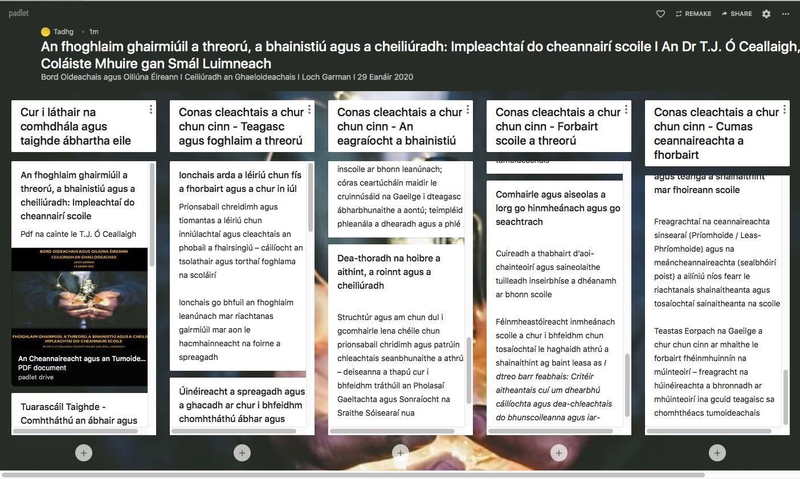
https://padlet.com/tadhgo53/ddecek2jbvj5

Slide 20
Deis mhachnaimh…
An bhfuil an cheannaireacht faoi láthair ag cothú na Gaeilge?
(ar fud na n‑inniúlachtaí teanga ar fad )
Cá bhfuil an fhianaise?
Deis mhachnaimh…
Aithin sainsprioc feabhsúcháin amháin bunaithe ar fhianaise ó do chleachtas go dáta agus leag amach gníomhaíochtaí a rachaidh i ngleic leis an sprioc aitheanta

Slide 21
3. CAD IAD NA TÁSCAIRÍ CÁILÍOCHTA MAIDIR LE DEA-CHLEACHTAS NA CEANNAIREACHTA SAN OIDEACHAS LÁN-GHAEILGE AGUS GAELTACHTA A DHEARBHÚ?
A. I dtreo barr feabhais; B. Ag fairsingiú físe

Slide 22
A. I dTREO BARR FEABHAIS
Fairsinge an tumoideachais
Struchtúr, Comhleanúnachas agus Pleanáil an Chláir
Cuntasacht, Ceannaireacht agus Measúnú
Curaclam
Oideolaíocht
Oiliúint Múinteoirí agus Forbairt Ghairmiúil
Teagasc córasach agus úsáid chórasach na mórtheanga sa tumoideachas
Naisc leis an bpobal / leis an teaghlach
Úsáid na sprioctheanga i gcomhthéacsanna sóisialta
Tacaíocht agus acmhainní
DEA-CHLEACHTAIS SAN OIDEACHAS LÁN-GHAEILGE AGUS GAELTACHTA: CRITÉIR AITHEANTAIS UM DHEARBHÚ CÁILÍOCHTA
Tuairisc ar fáil ag www.cogg.ie

Slide 23
Cuntasacht, Ceannaireacht agus Measúnú
Tá ceannairí láidre éifeachtacha eolacha ann a chuireann fís, spriocanna, bunfhealsúnacht agus torthaí an oideachais lán-Ghaeilge agus Gaeltachta in iúl go soiléir agus ar féidir leo an fhaisnéis sin a úsáid ar bhealach cruthaitheach chun an t‑eolas a scaipeadh ar dhaoine eile agus chun tacú go réamhghníomhach leis an scoil os comhair pobail éagsúla.
Tá na róil agus freagrachtaí maidir le próisis agus nósanna imeachta na scoile lán-Ghaeilge sainmhínithe go soiléir le cinntiú gurb iad an teagasc agus an fhoghlaim éifeachtach is príomhchúram na scoile lán-Ghaeilge agus Gaeltachta i gcónaí.
Tá na múinteoirí eolach ar phróiseas forbartha an dátheangachais, agus ar thairbhí an tumoideachais agus an dátheangachais, agus bíonn siad sásta iad sin a phlé le tuismitheoirí/caomhnóirí.
Creideann na múinteoirí agus an fhoireann scoile ar fad gur féidir le gach aon dalta ardchaighdeán foghlama a bhaint amach i ngach réimse acadúil agus inniúlacht iomlán a bhaint amach sa Ghaeilge agus sa Bhéarla araon.
Is múinteoirí teanga agus ábhair araon iad na múinteoirí ar fad, tá torthaí foghlama beartaithe luaite go soiléir acu maidir le hábhar agus teanga, cuireann siad ionchais shoiléire in iúl maidir le húsáid na tumtheanga, agus féachann siad orthu féin mar éascaitheoirí na forbartha teanga laistigh den seomra ranga agus lasmuigh de araon.
Sainaithnítear na príomhtháscairí cáilíochta le táscairí
Léirítear leis na tuairisceoirí conas is féidir gach táscaire cáilíochta ar an dea-chleachtas a bhaint amach

Slide 24
B. AG FAIRSINGIÚ FÍSE
Forbairt ghairmiúil agus tacaíocht mharthanach
Rannpháirtíocht chuí na rannpháirtithe
Comhghleacaíocht agus comhoibriú
Bonn eolais atá ag forbairt i gcónaí
Sásamh agus rath gairmiúil
An fhoghlaim chómhalartach
Triail a bhaint as straitéisí nua, rioscaí a ghlacadh agus fadhbanna a réiteach
Cur i bhfeidhm praiticiúil an chomhtháthaithe ábhar agus teanga
Spriocanna an mhúinteora ag teacht le fís na scoile
Am chun an fhoghlaim a thuiscint agus pleanáil a dhéanamh
SAINTRÉITHE
NA
FORBARTHA GAIRMIÚLA
Tuairisc ar fáil ag www.cogg.ie

Slide 25
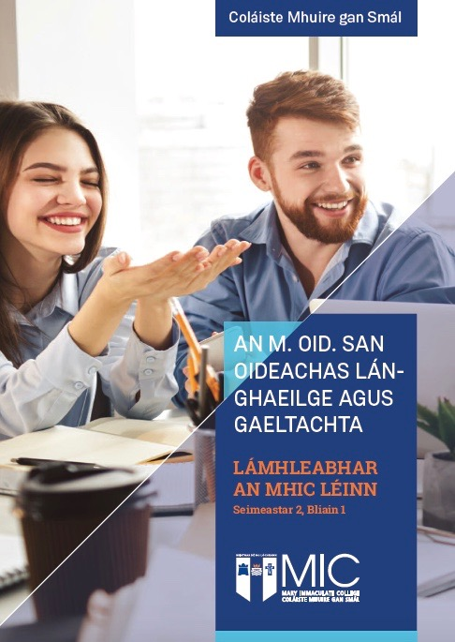
An M. Oid. san Oideachas Lán-Ghaeilge agus Gaeltachta 2020-2022
Clár foghlama cumaisc, trasearnála thar thréimhse dhá bhliain acadúla
Maoinithe ag an Roinn Oideachais agus Scileanna/COGG
Ní íocann mic léinn ach €400 in aghaidh na bliana.
Cuid ar láthair an choláiste (4/5 deireadh seachtaine gach seimeastar - Satharn 9-00r.n. 4-00i.n.)
Cuid ar líne go sioncronach (dhá uair a chloig in aghaidh na coicíse beo ar líne - An Chéadaoin 19-00-21-00)
Cuid ar líne go haisioncronach (i. imeachtaí ar líne nach bhfuil beo, mar shampla, fóram, tasc comhoibritheach rl)

Slide 26
Torthaí foghlama an tseisiúin – ar éirigh linn?
Cad is gá do cheannairí a dhéanamh chun príomhchuspóir a róil a bhaint amach san Oideachas lán-Ghaeilge agus Gaeltachta?
  A. Éilimh an tumoideachais; B. Riachtanais um fhorbairt ghairmiúil aitheanta
Conas a chuireann siad na cleachtais sin chun cinn?
  A. Teagasc agus foghlaim a threorú; B. An eagraíocht a bhainistiú, C. Forbairt na scoile a threorú; D. Cumas ceannaireachta a fhorbairt
Cad iad na táscairí cáilíochta maidir le dea-chleachtas na ceannaireachta san oideachas lán-Ghaeilge agus Gaeltachta a dhearbhú?
  A. I dtreo barr feabhais; B. Ag fairsingiú físe
Notes:
Anuas ar na mílte rud eile a bhaineann le bainistiú agus ceannaireacht scoile go ginearálta – cad iad na dualgais agus na freagrachtaí a bhaineann go sainiúil leis an tumoideachas lán-Ghaeilge agus Gaeltachta?
Conas gur féidir linn na cleachtais sina chur i bhfeidhm?
Conas a bheidh a fhios againn go bhfuil ag éirí linn?

Slide 27
Míle buíochas!
tj.oceallaigh@mic.ul.ie
@tj_oceallaigh

Slide 28
Tagairtí roghnaithe (ar leith)
Mac Donnacha, S. (2004). Staid Reatha na Scoileanna Gaeltachta 2004: Léargas ó na Príomhoidí, na Múinteoirí agus na Tuismitheoirí. An Chomhairle um Oideachas Gaeltachta agus Gaelscolaíochta (COGG).
Mac Donnacha, S.; Ní Chualáin, F.; Ní Shéaghdha, A. & Ní Mhainín, T. (2005). A Study of Gaeltacht Schools 2004, An Chomhairle um Oideachas Gaeltachta agus Gaelscolaíochta. Ar fáil ag: http://www.cogg.ie/wp-content/uploads/Staid-Reatha-na-Scoileanna-Gaeltachta-2004.pdf
Máirtín, C. (2006). Soláthar Múinteoirí do na Bunscoileanna Lán-Ghaeilge: Bunachar Sonraí agus Tuairimí Príomhoidí i leith Gnéithe den Staid Reatha sa Ghaelscolaíocht. An Chomhairle um Oideachas Gaeltachta agus Gaelscolaíochta (COGG).
Ní Longaigh, E. (2016) ‘Scileanna Teanga a Fheabhsú i bPáistí ar Ardchaighdeán Gaeilge: Scagadh ar na Dea-chleachtais atá i bhfeidhm i nGaelscoileanna’. In: Ó Ceallaigh, T.J. agus Ó Laoire, M. (eag.) An Chéad Chomhdháil Taighde Uile-Oileánda ar an Tumoideachas: Imeachtaí Comhdhála. Ar fáil ag http://www.cogg.ie/wp-content/uploads/an-tumoideachas-bua-no-dua.pdf
Ní Shéaghdha, A. (2010). Taighde ar Dhea-Chleachtais Bhunscoile i dtaca le Saibhriú / Sealbhú agus Sóisialú Teanga do Dhaltaí arb í an Ghaeilge a gCéad Teanga. An Chomhairle um Oideachas Gaeltachta agus Gaelscolaíochta (COGG).
Ní Thuairisg, L. (2014). Léargas ar thaithí mhúinteoirí Iar-bhunscoileanna na Gaeltachta: Dúshláin Ghairmiúla agus Riachtanais Oiliúna. Coláiste Phádraig, Droim Conrach: Tráchtas do chéim PhD san Oideachas Neamhfhoilsithe

Slide 29
Tagairtí roghnaithe (ar lean)
Nic Réamoinn, E. (2017). Forbairt Teanga an Mhúinteora sa Ghaelcholáiste. Tráchtas M. Oid. san Oideachas Lán-Ghaeilge, Coláiste Mhuire gan Smál, Ollscoil Luimnigh (neamhfhoilsithe).
Ó Ceallaigh, T.J. agus Ní Shéaghdha, A. (2017). Critéir aitheantais cuí um dhearbhú cáilíochta agus dea-chleachtais do bhunscoileanna agus iarbhunscoileanna lán-Ghaeilge ar bhonn uile Éireann. Baile Átha Cliath: GAELSCOILEANNA
Ó Ceallaigh, T.J., Ó Laoire, M. agus Uí Chonghaile, M. (2019). Comhtháthú ábhar agus teanga san iarbhunscoil lán-Ghaeilge/Ghaeltachta: I dtreo eispéiris forbartha gairmiúla chun dea-chleachtais a nochtadh. Baile Átha Cliath: An Chomhairle um Oideachas Gaeltachta agus Gaelscolaíochta. Ar fáil ar www.cogg.ie
Ó Grádaigh, S., (2015). Soláthar Múinteoirí Ábhar do na hIarbhunscoileanna LánGhaeilge & Gaeltachta. Ollscoil na hÉireann, Gaillimh: An Chomhairle um Oideachas Gaeltachta agus Gaelscolaíochta
Péterváry, T.; Ó Curnáin, B.; Ó Giollagáin, C. & Sheahan, J. (2014). Iniúchadh ar an gCumas Dátheangach: An Sealbhú Teanga i measc Ghlúin Óg na Gaeltachta. An Chomhairle um Oideachas Gaeltachta agus Gaelscolaíochta (tuarascáil dhátheangach).

